Slide 1
Возникновение и этапы развития социального знания

Slide 2
План
1. Развитие социальной мысли в период
Античности средние века и Новое время.
2. Социально-теоретические предпосылки
возникновения социологии.
3. Социологические теории 19 века.
4. Развитие социологической мысли в России.
5. Современные западные социологические
теории.

Slide 3
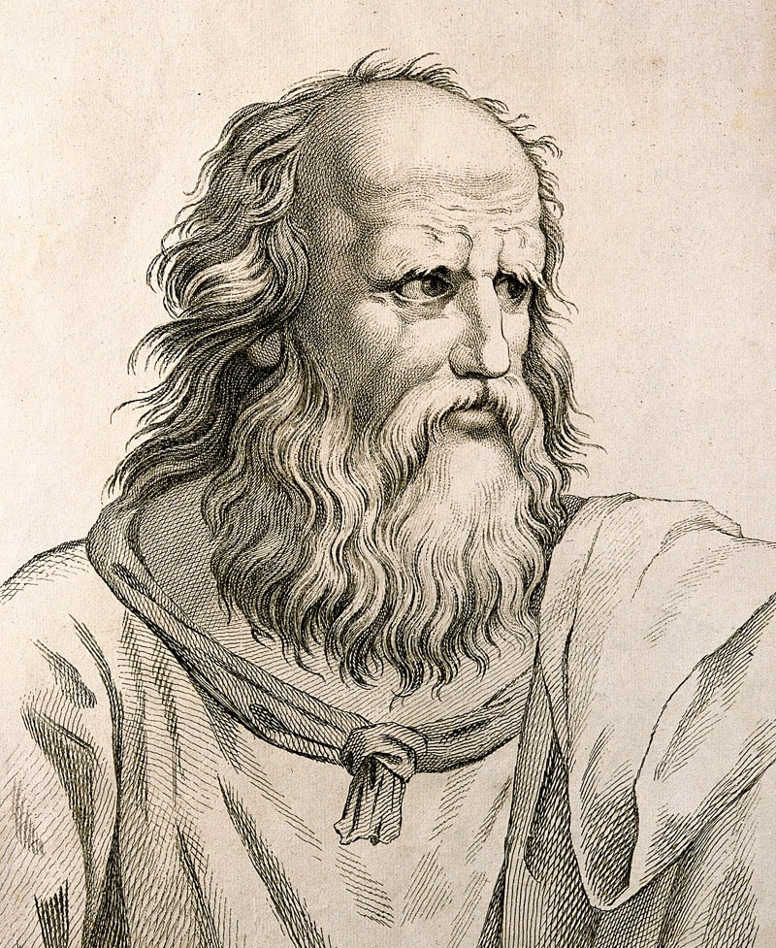
АНТИЧНОСТЬ
Платон 5 - 4 вв. до н.э. «Законы», «О государстве»
Выделил в обществе 3 социальные группы по функциям:
Философы.
Стражи.
Ремесленники и земледельцы.

Slide 4
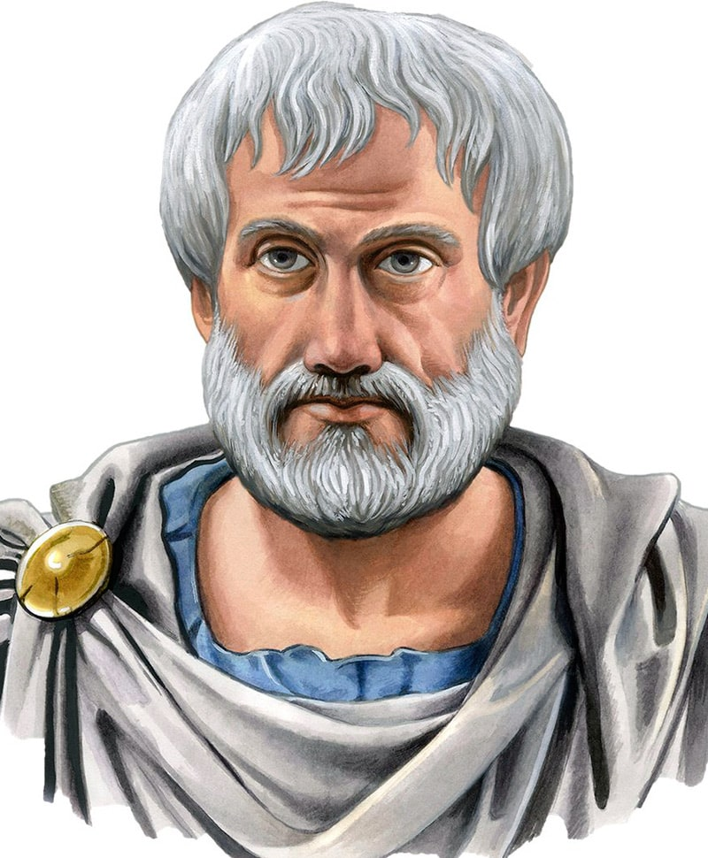
АНТИЧНОСТЬ
Аристотель – 4в.до н.э.
«Полития»
О различных формах государственного
устройства
«Никомаховская этика»
Наше счастье — это не состояние, а деятельность, и оно определяется нашей способностью жить жизнью, которая позволяет нам использовать и развивать свой разум.

Slide 5
Средние века
Теоцентризм: Человек изначально грешен. Он является относительной личностью, поскольку является творением Бога как Абсолютной Личности. Человечество изначально едино как воплощение воли Творца, представляемого Церковью. Государство как способ организации человеческой жизни вторично по отношению к Церкви.
Эпоха Возрождения (15- н.17вв.)
Никколо Макиавелли - «Государь»
Томас Мор - «Утопия»
Томмазо Кампанелла - «Город Солнца»

Slide 6
Новое время Антропоцентризм
Томас Гоббс создал понятие общественного договора. В его труде «Левиафан» осуществляется идея перехода к гражданскому обществу и обоснование легитимности власти.
Джон Локк . Естественное состояние по Локку — это равенство, где господствуют законы разума. По Локку государство — это желание сохранить свободу и естественность. Главное отличие естественного состояния от гражданского по Локку — наличие общего установленного закона. Заключение общественного договора ограничивает свободу государства.
Анн Робер Жак Тюрго создал идею социального прогресса, далее она разрабатывалась Антуаном Кондорсе . Прогресс — основной закон жизни человечества. Всё ведёт к прогрессу. Разные народы по-разному развиваются, так как в них разное количество талантливых людей. Просвещение ведёт к прогрессу. Скорость прогресса зависит от обстоятельств.

Slide 7
Социально-теоретические предпосылки возникновения социологии
Промышленный переворот
Интенсивный рост заводов и фабрик
Рост городов
Урбанизация
Увеличение низшего слоя
Нарастание социальной нестабильности

Slide 8
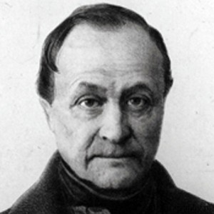
ОГЮСТ КОНТ
Основоположник социологии как самостоятельной науки.
Основные труды: «Курс позитивной философии», «Дух позитивной философии», «Система позитивной политики».
Основные понятия: «социология», «позитивизм», «социальная статика», «социальная динамика»
Цитата: Мифология умерла вместе с развитием науки.
1798-1857

Slide 9
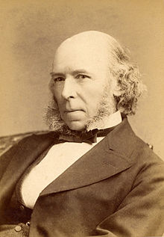
Герберт Спенсер
Основоположник органической школы в социологии, теории социального дарвинизма, концепции социальной и биологической эволюции
Основные труды: «Основы социологии», «Социальная статика» Основные понятия: социальная интеграция и социальная дифференциация , естественный отбор в обществе
Цитата: Человечество всего успешнее развивалось только путем самообразования.
1820 -1903

Slide 10
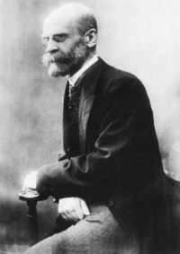
ЭМИЛЬ ДЮРКГеЙМ
1-ый профессор социологии во Франции
Основатель французской школы социологии структурно-функционального анализа, автор концепции коллективного сознания.
Основные труды:«Элементы социологии», «О разделении общественного труда»,«Правила социологического метода», «Самоубийство» .
Основные понятия: механическая и органическая солидарность, аномия, социальный факт Типы самоубийства: эгоистическое, альтруистическое, аномическое и фаталистическое
Цитата: Единственная сила, способная умерять индивидуальный эгоизм, — это сила группы.
1858 - 1917

Slide 11
МАКС ВЕБЕР 1864-1920
Основатель «понимающей социологии», теории социальных действий и концепции идеальных типов
Основные труды:«Протестантская этика и дух капитализма»,«О некоторых категориях понимающей социологии», «История хозяйства».
Основные понятия: идеальный тип, рациональность, социальное действие, капитализм. Основные типы соц.действия: традиционное, ценностно-рациональное, целерациональное и аффективное

Slide 12
Развитие социологической мысли в России

Slide 13
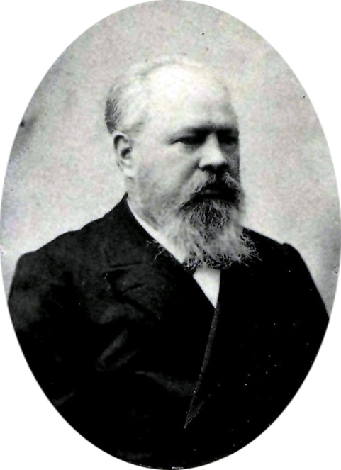
Николай Данилевский
Автор первой антиэволюционистской модели общественного прогресса - концепции культурно-исторических типов, развивал идеи панславизма. Основные труды:
«Россия и Европа: Взгляд на культурные и политические отношения Славянского мира к Германо-Романскому», «Политика», «Дарвинизм. Критическое исследование».
Основные понятия: морфологический принцип, однотипные структурные единицы, естественные системы, культурно-исторический тип, жизненный цикл, цивилизация
"

Slide 14
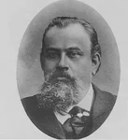
Максим Ковалевский
Создатель историко-сравнительного метода в социологии, проводил анализ соц. явлений на основе их происхождения, исследовал образование основных соц. институтов – семьи, собственности, гос-ва.
Основные труды:«Социология и сравнительная история права», «Очерк развития социологических учений», «Современные социологи», «Социология», «Социологи на западе и в России»
Основные понятия: эволюция, организация, генетическая социология

Slide 15
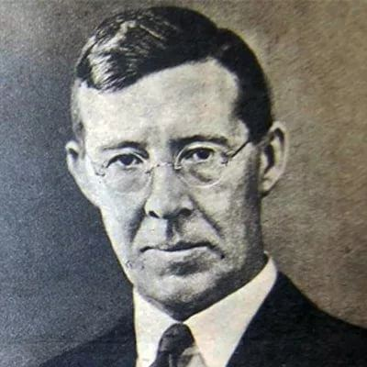
Питирим сорокин
Основатель социологического факультета в Гарвардском университете. Основная идея его социологии- идея интегрализма-
создание обобщающей теории структуры и динамики различных социокультурных систем
Основные труды: «Система социологии», «Социальнвя мобильность», «Социальная и культурная динамика», «Человек. Цивилизация. Общество.»
Основные понятия: социокультурная система, флуктуация, суперсистемы: идеациональная, идеалистическая и чувственная, социальная стратификация, социальная мобильность

Slide 16
Современная западная социология

Slide 17
МАКРОСОЦИОЛОГИЧЕСКИЕ ТЕОРИИ: СТРУКТУРНЫЙ ФУНКЦИОНАЛИЗМ ТЕОРИЯ СОЦИАЛЬНЫХ ИЗМЕНЕНИЙ ТЕОРИИ СОЦИАЛЬНОГО КОНФЛИКТА

Slide 18
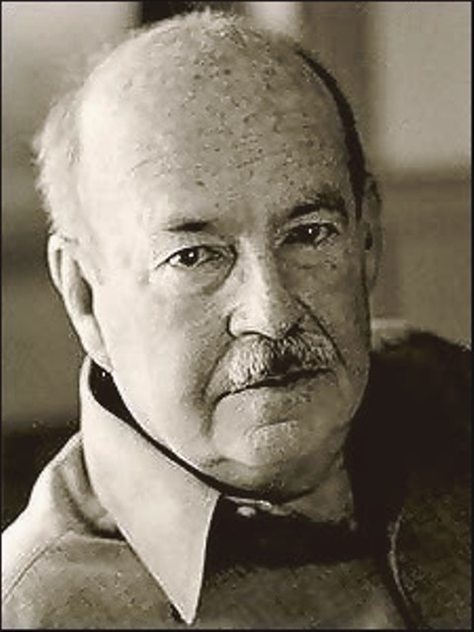
ТОЛКОТТ ПАРСОНС
Создатель современной теоретической социологии, глава школы структурного функционализма.
Школа социологии занимается изучением функций, выполняемых социальными институтами, и социальным действием индивидов, которые занимают определённое место в социальной структуре общества (статусы) и исполняют предписанные общественными нормами и ценностями социальные роли
Основные труды: «Структура социального действия», «Социальная структура и личность», «Социальная система»
Основные понятия: функция, социальная система, подсистемы: адаптация, целедостижение, интеграция, латентность

Slide 19
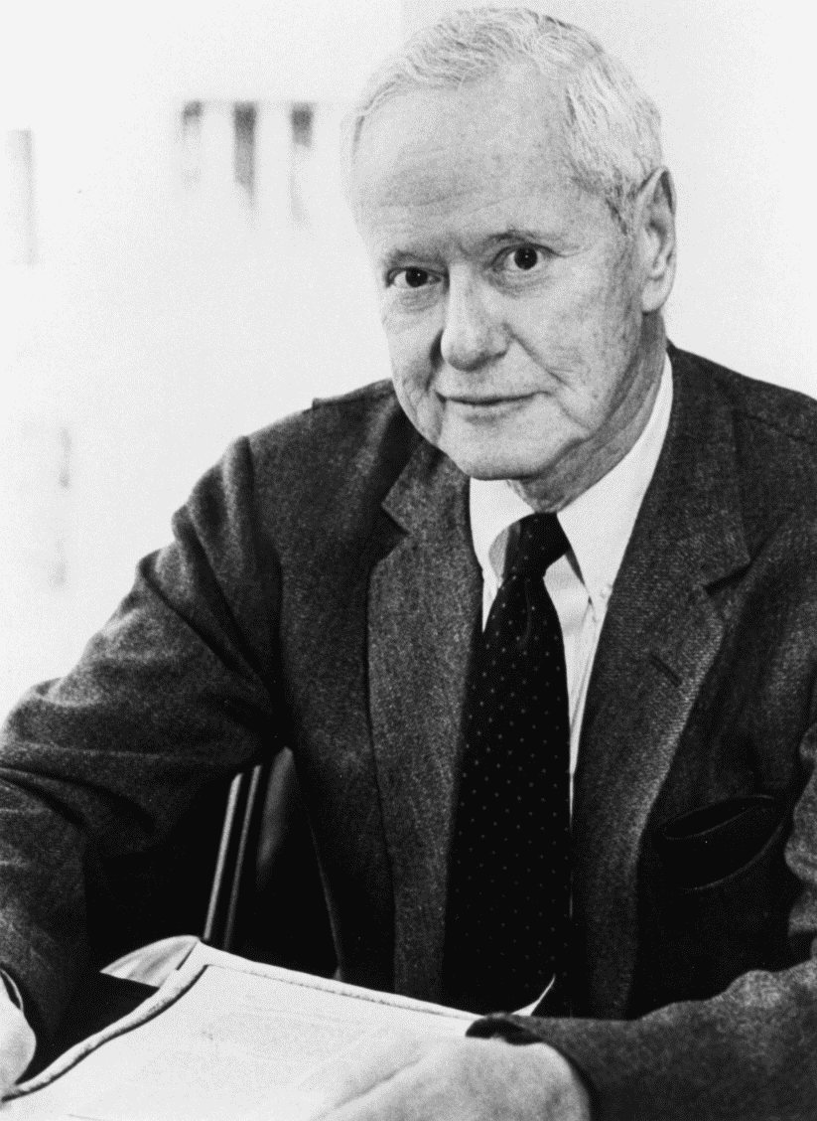
РОБЕРТ КИНГ МЕРТОН
Автор Теории социальных изменений и Теорий среднего уровня- «посредник» между эмпирическими исследованиями действительности и теоретическими обобщениями закономерностей социального поведения
Основные труды:«Социальная теория и социальная структура», «На плечах гигантов», «О теоретической социологии», «Социальная теория и функциональный анализ», «Социология науки»
Основные понятия: явные и латентные функции, дисфункция, 5 способов инд. адаптации: конформизм, инновация, ритуализм, ретретизм, мятеж

Slide 20
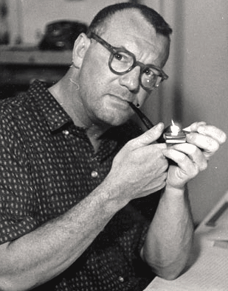
ЧАРЛЬС РАЙТ МИЛЛС
Основатель Теории социального конфликта, один из идеологов движения «новых левых»
Основные труды:
«Социологическое воображение», «Власть, политика и народ»,
«Властвующая элита»
Основные понятия: элита социальный конфликт, борьба за власть,

Slide 21
МИКРОСОЦИОЛОГИЧЕСКИЕ ТЕОРИИ: ТЕОРИЯ СОЦИАЛЬНОГО ОБМЕНА СИМВОЛИЧЕСКИЙ ИНТЕРАКЦИОНИЗМ ЭТНОМЕТОДОЛОГИЯ

Slide 22
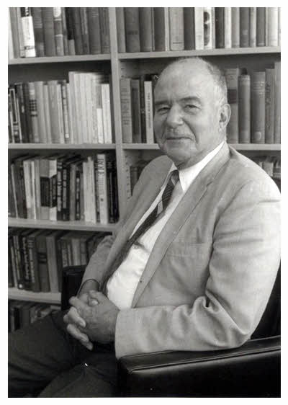
Теория социального обмена
ДжОРДЖ ХОМАНС
Один из основателей теории обмена Исходная единица социологического анализа – это «элементарное социальное поведение», а институты и общество в целом складываются только из действий человека и могут быть объяснены только на основе принципов индивидуального поведения. Принципиально важной чертой его теории социального поведения является интерпретация социального поведения как обмена.
Основные труды: «Человеческая группа», «Социальное поведение: его элементарные формы», «Природа социальной науки»
Основные понятия: успех, стимул, ценность, депривация-насыщение, агрессия-одобрение, рациональность

Slide 23
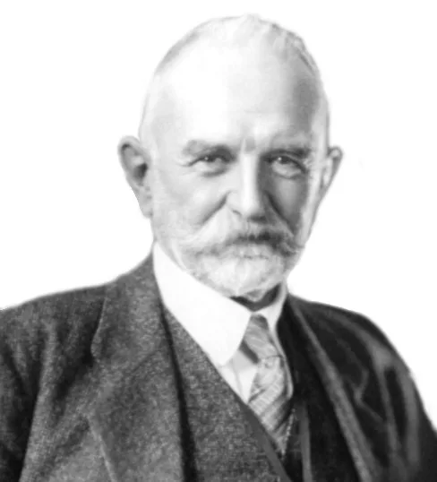
ДЖОРДЖ ГЕРБЕРТ МИД
Основатель символического интеракционизма, автор теории социализации
Он считал, что люди реагируют на окружающую среду и других людей в зависимости от значений, символов, которыми они наделяют свое окружение. Индивид оценивает себя в соответствии с оценками других, через исполнение социальной роли
Основные труды: «Разум, самость и общество с точки зрения социального бихевиориста», «Философия действия», «Философия настоящего»
Основные понятия: значимые другие, обобщённые другие, социальная роль, идентичность, индивид-активный разумный субъект

Slide 24
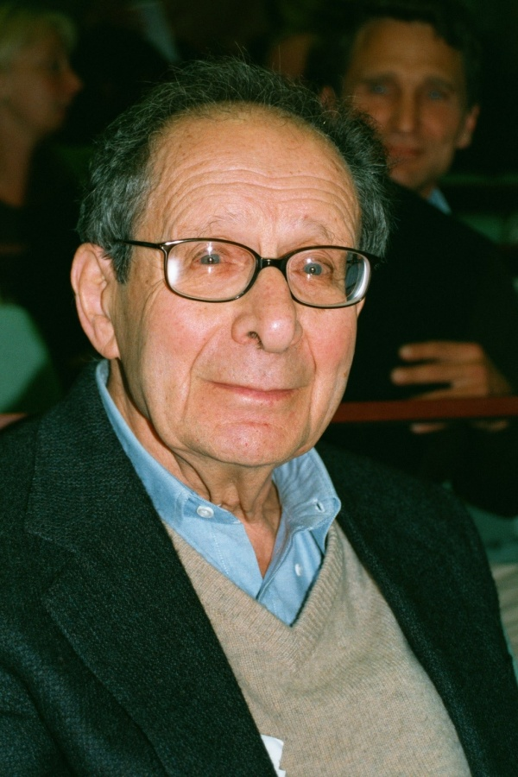
Гарольд Гарфинкель
Создатель этнометодологии -
Эмпирический анализ отдельных конкретных случаев коммуникативного взаимодействия конкретных индивидов в их обыденной повседневной жизни.
Основные труды:«Исследования по этнометодологии»
Основные понятия: естественные события, фоновые ожидания, интерпретация

